Slide 1
Про роботу Copim з підтримки видавничих ініціатив відкритого доступу
Джо Девіль
Університет Ланкастер / Open Book Collective
Всі слайди CC BY
Open Book Futures фінансується за підтримки

Slide 2
3.5-річний проєкт, фінансований Research England & Arcadia; завершився у квітні 2023 року
3-річний проєкт, фінансований Arcadia & Research England; завершується у квітні 2026 року
Вирішення “ключових технологічних, структурних та організаційних перешкод […], що стоять на заваді ширшого впровадження та впливу книг відкритого доступу”
Поглиблення та розширення впливу COPIM
https://copim.pubpub.org/

Slide 3
Створення справедливішого, більш стійкого майбутнього для книг у відкритому доступі
Модель фінансування видавців, що переходять до видання книг у відкритому доступі
Відкрита платформа для управління та поширення метаданих
Надання більш доступних електронних книг з відкритим доступом
Нові рішення для архівування та збереження книг з відкритим доступом
Розширення можливостей академічних книг з відкритим доступом

Slide 5
Створення нових джерел фінасування для видавництв з відкритим доступом та постачальників послуг
Підтримка моделі публікації книг з відкритим доступом, що не залежить від платежів за публікацію
Полегшення для бібліотекарів підтримки програм членства у відкритому доступі
Надання невеликих грантів для новостворених видавців
Що ми робимо
Для видавців, які забезпечують стовідсотковий відкритий доступ або можуть забезпечити до 75% відкритого доступу на нові книги
Зареєстрована благодійна організація
Керована спільнотою
Підтримка бібліорізноманіття
Етос

Slide 6
Ґрунтується на низці моделей фінансування діамантового відкритого доступу шляхом членства і розширює їх
Забезпечення фінансування відкритого доступу без платежів за публікацію через поновлювальні членства від десятків університетів.

Slide 7
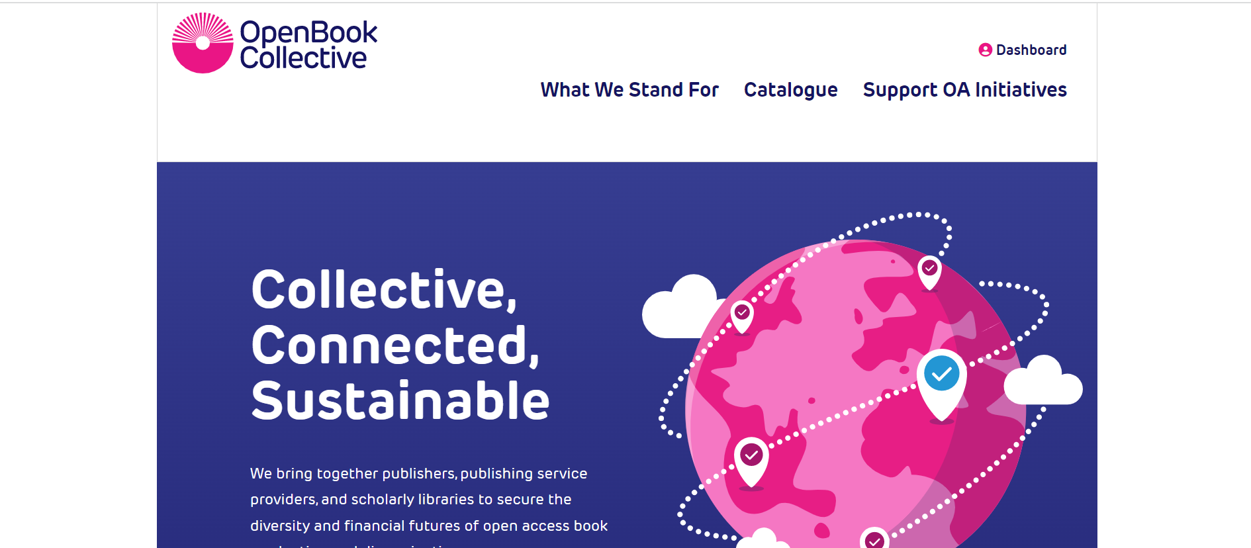
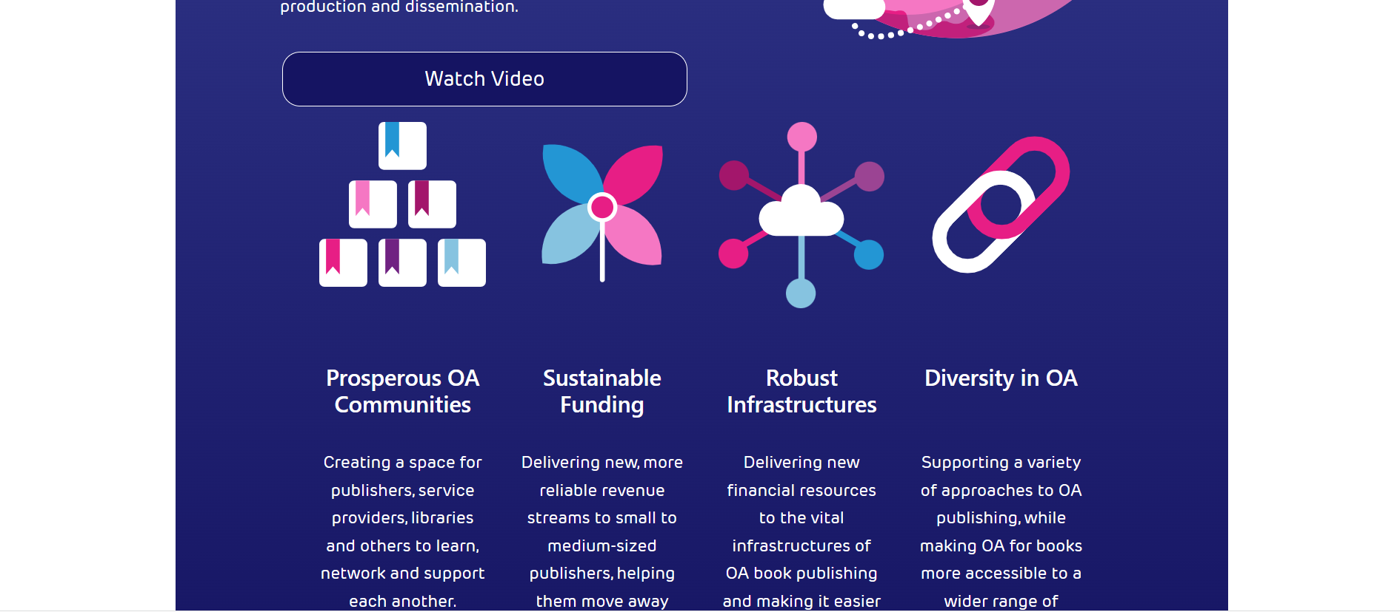
Колективна, Взаємопов'язана,
Стабільна
Ми об'єднуємо видавців, постачальників видавничих послуг та наукові бібліотеки для забезпечення різноманітності та фінансового майбутнього видання і розповсюдження книг відкритого доступу
Процвітаючі спільноти відкритого доступу
Створення простору для видавців, постачальників послуг, бібліотек та інших, щоб навчатися, налагоджувати контакти та підтримувати один одного
Стабільне фінансування
Надання нових, більш надійних джерел фінансування для малих та середніх видавців
Надійна інфраструктура
Надання нових фінансових ресурсів для життєво важливих інфраструктур публікації книг з відкритим доступом
Різноманіття у відкритому доступі
Підтримка різноманітних підходів до публікації у відкритому доступі, водночас роблячи книги у відкритому доступі більш доступними для ширшого кола

Slide 8
Прогрес станом на сьогодні
79 членів, що підтримують і ця кількість зростає
Більше ніж ₴40,000,000 (£750,000) зібрано на сьогодні, ≈90% яких йде на членів
Плюс 3 гранти на зміцнення спроможності приблизно по ₴2,000,000 (£40,000), які будуть видані найближчим часом
На шляху до самостійності до 2026 року

Slide 10
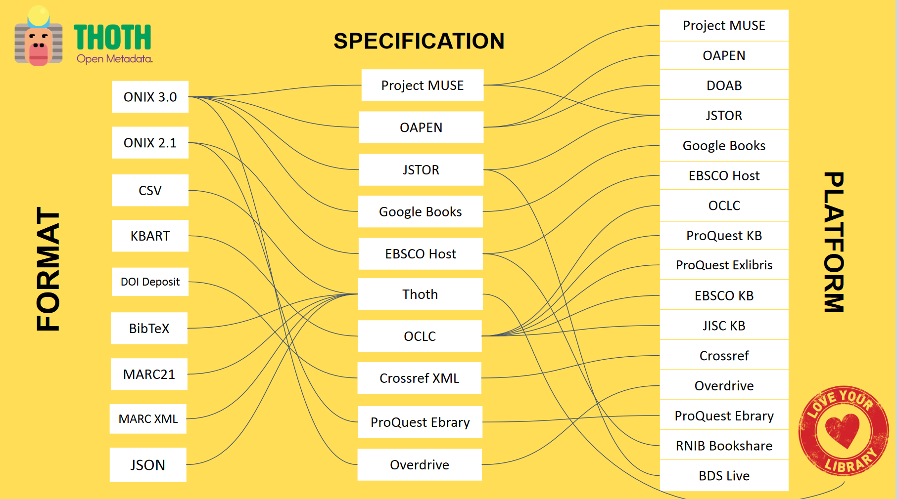
СПЕЦИФІКАЦІЯ
ПЛАТФОРМА
ФОРМАТ

Slide 11
Допомагаємо видавцям легко управляти їхніми метаданими
Легкий експорт метаданих у багатьох стандартизованих форматах галузі
АБО: користуйтеся Thoth безкоштовно та керуйте цим самостійно
АБО: приєднайтеся до Thoth Plus, економічного варіанту, де ми робимо це за вас
Що ми робимо
Для невеликих та середніх видавців
Відкрита інфраструктура
Зареєстрована неприбуткова організація
Створення спільноти видавців-однодумців
Етос

Slide 12
Прогрес станом на сьогодні
Створено веб-сайт Thoth, каталог та модель послуг Безплатних /Плюс
Метадані для 2,2 тис. книг та 12 тис. розділів від понад 45 видавців, кількість продовжує зростати
Підписано численні угоди про надання даних (наприклад, EBSCOhost, JSTOR, Project MUSE)
На шляху до самостійності до 2026 року
Переклад українською мовою здійснила Богдана Загребельна, редакторка Access to Justice in Eastern Europe Journal, членкиня Українського регіонального відділення Європейської асоціації наукових редакторів (EASE)

